Slide 1
TEORÍA GENERAL
DE SISTEMAS

Slide 2
Contentidos
1
Introducción
2
Antecedentes
3
Aportes de Ludwig Von Bertalanffy
4
Características de los sistemas

Slide 3
Introducción[1]
La Teoría General de Sistemas (T.G.S.) es una materia que cada día ha adquirido mayor importancia y más adherentes en el campo científico.
La T.G.S. a través del análisis de las totalidades y de las interacciones de éstas y de las externas con su medio es en la actualidad una poderosa herramienta que permite la explicación de los fenómenos que se suceden en la realidad y también hace posible la predicción de la conducta futura de esa realidad.

Slide 4
Introducción[2]
Desde el punto de vista de la T.G.S. la realidad es única y es una totalidad que se comporta de acuerdo a una determinada conducta.
La T.G.S. al abordar esa totalidad debe llevar consigo una visión integral y total.
Esto significa que es necesario disponer de mecanismos interdisciplinarios, ya que de acuerdo al enfoque reduccionista con que se ha desarrollado el saber científico hasta nuestra época, la realidad ha sido dividida y sus partes han sido explicadas por diferentes ciencias

Slide 5
Introducción[3]
Los avances actuales en esta Teoría se enfocan justamente a la identificación de esos principios que tienden a igualar ciertos aspectos o conductas de los diferentes sistemas en que se puede clasificar la realidad. Por ejemplo al hablar del todo y sus partes nos estamos refiriendo al principio de Sinergía que es aplicable a cualquier sistema natural o artificial.
Los sistemas pueden ser agrupados en distintos lotes, pero una característica importante que surge de inmediato es que esta división puede ser ordenada en forma vertical, es decir que existe una jerarquía entre los diferentes lotes de sistemas. Lo más significativo de esta jerarquía es que los sistemas inferiores se encuentran contenidos en los superiores (esto se denomina el Principio de la Recursividad).

Slide 6
Disciplinas Científicas bajo el principio Sinergía y Recursividad
Recursividad y la Sinergía
Universo (Astronomía)
planeta Tierra (Ecología)
Recursividad y la Sinergía
sociales reducidos (Sicología Social)
Recursividad y la Sinergía
vegetales (Botánica)
Recursividad y la Sinergía
animales (Biología)
célula (Citología)

Slide 7
Antecedentes[1]
Sistema
synistanai (reunir)
synistêmi (mantenerse juntos)
El término es introducido en la Filosofía entre el año500 y 200 a. C. Por Anáxoras, Aristóteles, Sexto Empírico y los Estoicos.

Slide 8
Antecedentes[2]
René Descartes
B
Augusto Comte
A
C
Baruch Spinoza
Concepción de la Idea de Sistema su funcionalidad y estructura.
(Entre Siglos XVI y XIX)
E
D
Immanuel Kant
Gottfried Wilhem Leibniz

Slide 9
Antecedentes[3]
Específicamente se le atribuyen a George Wilhem Friedrich Hegel
(1770 – 1831) el planteamiento de las siguientes ideas:
1
2
3
4
El todo es más que la suma de las partes
El todo determina la naturaleza de las partes
Las partes no pueden comprenderse si se consideran en forma aislada del todo
Las partes están dinámicamente interrelacionadas o son interdependientes

Slide 10
Antecedentes[4]
Disciplinas que se apoyan en la TGS
Psicología de la Gestalt | Christian von Ehrenfels
Teoría de las Comunicaciones | Claude Elwood Shannon
Cibernética | Norbert Wiener
Sociología | Talcott Parsons
Fisiología | Walter Brandford Cannon
Teoría de autómatas | John von Newman
Cibernética | Ross W. Ashby
Economía | Kenneth Boulding
Ecología | Eugene Pleasants Odum
Administración | Robert Lilienfeld

Slide 11
Aportes[1]
T.G.S
No busca solucionar problemas o intentar soluciones prácticas, pero sí producir teorías y formulaciones conceptuales que puedan crear condiciones de aplicación en la realidad empírica.
Surgió con los trabajos del biólogo alemán Ludwig Von Bertalanffy, publicados entre 1950 y 1968.

Slide 12
Aportes[2]
Los supuestos básicos de la teoría general de sistemas son:
1
2
3
Existe una
nítida tendencia
hacia la
integración de
diversas
ciencias no
sociales.
Esa integración parece orientarse rumbo a una teoría de sistemas
Dicha teoría de sistemas puede ser una manera más amplia de estudiar los campos no-físicos del conocimiento científico, especialmente en las ciencias

Slide 13
Aportes[3]
4
5
Con esa teoría de los
sistemas, al desarrollar
principios unificadores
que usan verticalmente
Los universos
particulares de
las diversas ciencias
involucradas nos
aproximamos al
Objetivo de la unidad
de la ciencia.
Esto puede generar
una integración muy
necesaria en la
educación científica.

Slide 14
Características de los Sistemas[1]
Totalidad
Búsqueda
de objetivos
Insumos y
productos
Interrelación
de objetos
Debe tener en cuenta los elementos del sistema, la interrelación existente entre los mismos y la interdependencia de los componentes del sistema. Los elementos no relacionados e independientes no pueden constituir nunca un sistema.
El enfoque de los sistemas no es un enfoque analítico, en el cual el todo se descompone en sus partes constituyentes para luego estudiar en forma aislada cada uno de los elementos descompuestos: se trata más bien de un tipo gestáltico de enfoque, que trata de encarar el todo con todas sus partes interrelacionadas e interdependientes en interacción .
Todos los sistemas incluyen componentes que interactúan, y la interacción hace que se alcance alguna meta, un estado final o una posición de equilibrio.
Todos los sistemas dependen de algunos insumos para generar las actividades que finalmente originaran el logro de una meta. Todos los sistemas originan algunos productos que otros sistemas necesitan .

Slide 15
Características de los Sistemas[2]
Transformación
Entropía
Regulación
Jerarquía
Todos los sistemas son transformadores de entradas en salidas. Entre las entradas se pueden incluir informaciones, actividades, una fuente de energía, conferencias, lecturas, materias primas, etc. Lo que recibe el sistema es modificado por éste de tal modo que la forma de la salida difiere de la forma de entrada.
La entropía está relacionada con la tendencia natural de los objetos a caer en un estado de desorden. Todos los sistemas no vivos tienden hacia el desorden; si los deja aislados, perderán con el tiempo todo movimiento y degenerarán, convirtiéndose en una masa inerte
Si los sistemas son conjuntos de componentes interrelacionados e interdependientes en interacción, los componentes interactuantes deben ser regulados (manejados) de alguna manera para que los objetivos (las metas) del sistema finalmente se realicen.
Generalmente todos los sistemas son complejos, integrados por subsistemas más pequeños. El término "jerarquía" implica la introducción de sistemas en otros sistemas

Slide 16
Características de los Sistemas[3]
Diferenciación
Equifinalidad
En los sistemas complejos las unidades especializadas desempeñan funciones especializadas. Esta diferenciación de las funciones por componentes es una característica de todos los sistemas y permite al sistema focal adaptarse a su ambiente.
Esta característica de los sistemas abiertos afirma que los resultados finales se pueden lograr con diferentes condiciones iniciales y de maneras diferentes. Contrasta con la relación de causa y efecto del sistema cerrado, que indica que sólo existe un camino óptimo para lograr un objetivo dado.

Slide 17
TIPOS DE SISTEMAS

Slide 18
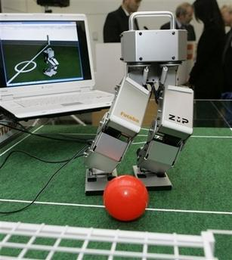

TIPOS DE SISTEMAS
Físicos
Cerrados
Constitución
Naturaleza
Abstractos
Abiertos
* SISTEMAS FÍSICOS O CONCRETOS:
Hardware
Equipos, maquinaria, objetos.
* SISTEMAS ABSTRACTOS:
Software
Conceptos, planes, hipótesis, ideas.

Slide 19


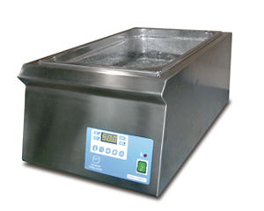

SISTEMAS CERRADOS
SISTEMAS ABIERTOS
* No presentan intercambio con el medio ambiente que los rodea.
* Presentan intercambio con el ambiente, a través de entradas y salidas.
* Opera con muy pequeño intercambio de energía y materia con el ambiente.
* Intercambian energía y materia con el ambiente .
* Son herméticos a cualquier influencia ambiental.
* No pueden vivir aislados.
* Su comportamiento es determinístico y programado
* Son adaptativos para sobrevivir.

Slide 20
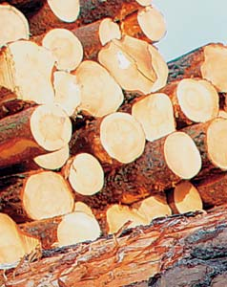
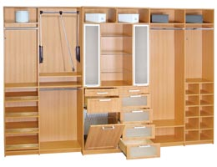
PARÁMETROS DE LOS SISTEMAS (1)
Parámetros: son constantes arbitrarias que caracterizan, por sus propiedades, el valor y la descripción dimensional de un sistema específico o de un componente del sistema.
Son:
* ENTRADA O INSUMO O IMPULSO (input):
Provee el material o la energía para la operación del sistema.
* SALIDA O PRODUCTO O RESULTADO (output):
Finalidad para la cual se reunieron elementos y relaciones del sistema.

Slide 21



PARÁMETROS DE LOS SISTEMAS (2)
* PROCESAMIENTO O PROCESADOR O TRANSFORMADOR (throughput):
Mecanismo de conversión de las entradas en salidas o resultados.
* RETROACCIÓN O RETROALIMENTACIÓN O RETROINFORMACIÓN
(feedback):
Función de retorno del sistema que tiende a comparar la salida con un criterio preestablecido.
* AMBIENTE:
Medio que envuelve externamente el sistema .
La supervivencia de un sistema depende de su capacidad de adaptarse, cambiar y responder a las exigencias y demandas del ambiente externo.

Slide 22

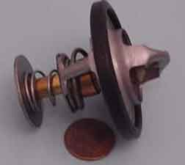
SISTEMAS ABIERTOS (1)
El sistema abierto como organismo, es influenciado por el medio ambiente e influye sobre el
SISTEMAS ABIERTOS
SISTEMAS CERRADOS
* Sistemas biológicos y sociales.
(células, planta, hombre, organización)
* Sistemas físicos.
(máquinas, reloj, termóstato)
* Interactúa con el ambiente en forma dual.
* No
* Puede crecer, cambiar, adaptarse y reproducirse.
* No

Slide 23

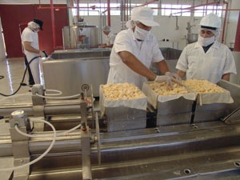
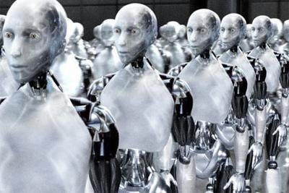
SISTEMAS ABIERTOS (2)
* INGESTIÓN:
Las empresas hacen o compran materiales para ser procesados.
* PROCESAMIENTO:
En la empresa se procesan materiales y se desecha lo que no sirve habiendo una relación entre entradas y salidas.
* REACCIÓN AL AMBIENTE:
La empresa reacciona a su entorno, cambiando sus materiales, consumidores, empleados y recursos financieros.

Slide 24



SISTEMAS ABIERTOS (3)
* PROVISIÓN DE LAS PARTES:
Aunque los participantes de la empresa pueden ser reemplazados, se les recompensa por su trabajo a través de salarios y beneficios.
* REGENERACIÓN DE PARTES:
Los miembros de una empresa se envejecen, se jubilan, se enferman, se desligan o se mueren. Las máquinas se vuelven obsoletas, tanto hombres como máquinas deben ser mantenidos o relocalizados.
* ORGANIZACIÓN:
En la empresa se necesita un sistema nervioso central donde las funciones de producción, compras, comercialización … deben ser coordinados.

Slide 25
La organización como Sistema Abierto

Slide 26
La organización como Sistema Abierto
Todo sistema vivo es abierto, y este a su vez interactúa de una forma continua con el medio ambiente. Dependiendo del tipo de sistema del cual estemos hablando así también serán sus componentes.
Lo más importante del enfoque de sistemas es la interacción que existe entre sus elementos sin importar que estos sean diferentes, además nos ofrece un panorama de la organización como un proceso, en la cual se presentan cambios a través del tiempo y a su vez se presentan sucesos con respecto a los procesos dinámicos del sistema.
La teoría de los sistemas ayuda a mejorar el rendimiento de una organización. Primero que todo se debe realizar un análisis para saber que partes del sistema funcionan adecuadamente y si presentan algunas falencias se deben tomar las medidas respectivas; y de esta manera queda más fácil saber el porque de las deficiencias en determinadas áreas.

Slide 27
Para evitar las falencias del sistema se deben tener en cuenta los siguientes puntos:
Se debe mirar la organización como un sistema vivo donde las irregularidades del sistema son las enfermedades del sistema.
Los objetivos de la organización no deben ser iguales a los objetivos de sus integrantes.
La actuación organizacional debe interactuar con el medio ambiente, es decir que se debe
mirar hacia fuera.
Tener varias formas para realizar un determinado caso o actividad.
Se debe tener en cuenta todas las partes del sistema sin ignorar el impacto que estas darían.
Tener en cuenta que la razón de la organización también esta determinada por el medio.
No creer que la motivación viene de afuera, por el contrario viene empezando por uno mismo.
No se debe creer que las personas no cooperan porque estas tienen diferentes objetivos.
Los resultados no se deben comparar con el propósito, ya que este ultimo se va alcanzando poco a poco.
Los procesos de grupo no deben ser ignorados.
La resistencia al cambio es como una forma de mantener el estado de equilibrio de un sistema.
Se debe saber la diferencia que existe entre responsabilidad por el puesto y responsabilidad organizacional.

Slide 28
La organización como Sistema Abierto
La Teoría de Sistemas (TS), rama específica de la Teoría General de Sistemas (TGS) representa la plenitud del Enfoque Sistémico en la Teoría General de la Administración (TGA) a partir de 1960.
La organización es una estructura autónoma con capacidad de reproducirse, y puede ser estudiada a través de una teoría de sistemas capaz de proveer una visión de un sistema de sistemas, de la organización como un todo.
Objetivo del enfoque sistémico: representar cada organización de manera comprensiva (global) y objetiva.

Slide 29

La organización como Sistema Abierto
La descripción del sistema abierto puede aplicarse a una organización empresarial.
El sistema abierto, como un conjunto de partes en constante interacción en un todo sinérgico, orientado hacia determinados propósitos y en permanente relación de interdependencia con el ambiente externo.
Según la teoría estructuralista, Taylor, Fayol y Weber usaron el modelo racional, enfocando las organizaciones como un sistema cerrado. Los sistemas son cerrados cuando están aislados de variables externas y cuando son determinísticos en lugar de probabilístico. Un sistema determinístico es aquel en que un cambio específico en una de sus variables producirá un resultado particular con certeza. Así, el sistema requiere que todas sus variables sean conocido y controlable o previsible. Según Fayol la eficiencia organizacional siempre prevalecerá si las variables organizacionales son controladas dentro de ciertos límites conocidos.

Slide 30
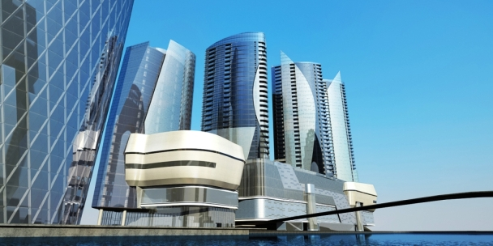
Características de las Organizaciones como Sistemas Abiertos
Comportamiento probabilístico y no determinista de las organizaciones.
Las organizaciones como parte de una sociedad mayor constituida por partes menores.
Interdependencia de las partes.
Homeostasis o “estado de equilibrio”.
Frontera o límite.
Morfogénesis.

Slide 31
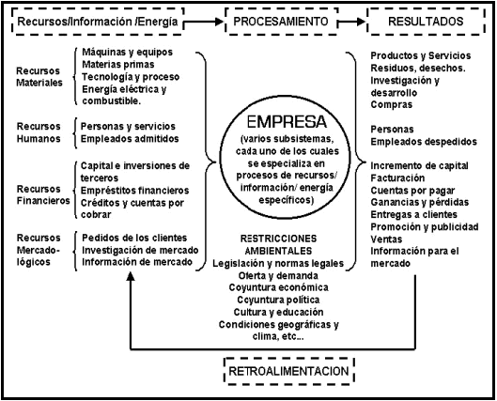

Slide 32
Modelos de Organización
Schein propone una relación de los aspectos que una teoría de sistemas debería considerar en la definición de organización:
Organización → sistema abierto.
Organización → sistema con objetivos o funciones múltiples.
Organización → subsistemas dentro del sistema.
Subsistemas → mutuamente dependientes.
Organización → ambiente dinámico.
Organización y ambiente → no hay fronteras claras.

Slide 33
Modelo de Katz y Kahn: Organización como Sistema Abierto
Según Katz y Kahn, la teoría racional mecanicista concibe a la organización como “un dispositivo para mejor lograr, con los medios de un grupo, algún propósito; equivale al plano del que surgirá la máquina con algún objetivo práctico”.
Katz y Kahn desarrollaron un modelo de organización más amplio y complejo mediante la aplicación de la teoría de sistemas y la teoría de las organizaciones. Luego compararon las posibilidades de aplicación de las principales corrientes sociológicas y psicológicas en el análisis organizacional, proponiendo que la teoría de las organizaciones se libere de las restricciones y limitaciones de los enfoques previos y utilice la teoría general de sistemas.
Según el modelo propuesto por ellos, la organización presenta las siguientes características típicas de un sistema abierto:

Slide 34
Para Katz y Kahn, la organización como sistema abierto presenta las siguientes características:
1. Importación (entradas): La organización recibe insumos del ambiente y necesita provisiones renovadas de energía de otras instituciones, o de personas, o del medio ambiente material.
2. Transformación (procesamiento): Los sistemas abiertos transforman la energía disponible. La organización procesa y transforma sus insumos en productos acabados, mano de obra, servicios, etc.
3. Exportación (salida): Los sistemas abiertos exportan ciertos productos hacia el ambiente.
4. Los sistemas como ciclos de eventos que se repiten: El funcionamiento de cualquier sistema consiste en ciclos repetitivos de importación- transformación- exportación.
5. Entropía negativa: Los sistemas abiertos necesitan moverse para detener el proceso entópico para reabastecerse de energía manteniendo indefinidamente su estructura organizacional.

Slide 35
6. Información como insumo: Los sistemas abiertos reciben también insumos de tipo informativo que proporcionan señales a la estructura sobre el ambiente y sobre el funcionamiento en relación con éste.
7. Estado de equilibrio y homeostasis dinámica: En este sentido, los sistemas abiertos se caracterizan por un estado de equilibrio: existe un flujo continuo de energía del ambiente exterior y una continua exportación de productos del sistema; sin embargo, el cociente de intercambio de energía y las relaciones entre las partes siguen siendo los mismos.
8. Diferenciación: La organización tiende a la multiplicación y elaboración de funciones, lo que le trae también multiplicación de roles y diferenciación interna.
9. Equifinalidad: El cual plantea que un sistema puede alcanzar, por diversos caminos, el mismo estado final, partiendo de diferentes condiciones iniciales.
10. Límites o fronteras: La organización presenta barreras entre el sistema y el ambiente. Éstos definen el campo de acción del sistema, como también su grado de apertura con relación al ambiente

Slide 36
Modelo de Katz y Kahn
Modelo Sociotécnico de Tavistock
  MODELOS DE ORGANIZACIONES

Slide 37
Modelo de Katz y Kahn
Las organizaciones como clase de sistemas sociales
Características de primer orden
Cultura y clima organizacional
Dinámica de sistema
Concepto de eficacia organizacional
Organización como un sistema de papeles

Slide 38
Las organizaciones como clase de sistemas sociales
Los sistemas sociales, consisten en actividades estandarizadas de una cantidad de individuos.
La estabilidad o recurrencia de actividades existe en relación con la entrada de energía en el sistema, en relación con la transformación de energías dentro del sistema y en relación con el producto resultante o salida de energía.
Mantener dicha actividad, requiere renovación constante de energía. Es lo conocido como negentropía.

Slide 39
Características de primer orden
No tienen limitación de amplitud
Tienen su naturaleza planeada
Presentan mayor variabilidad que los sistemas biológicos
Las funciones, normas y valores como los principales componentes
Sistema formalizado de funciones.
El concepto de inclusión parcial
La organización en relación con su medio ambiente
Necesitan entradas de producción y de mantenimiento
Los Sistemas Sociales
Organización

Slide 40
Cultura y clima organizacional
Toda organización crea su propia cultura o clima, con sus propios tabúes, costumbres y usos.
Dichos sentimientos y creencias colectivos, se transmiten a los nuevos miembros del grupo.

Slide 41
Dinámica de sistema
Para mantenerse, las organizaciones recurren a la multiplicación de mecanismos, ya que les falta la estabilidad de los sistemas biológicos. Así, crean estructuras de recompensas para vincular a sus miembros al sistema, establecen normas y valores y dispositivos de control.
Para sobrevivir (y evitar la entropía), la organización social debe asegurarse de una provisión continua de materiales y hombres (entropía negativa).

Slide 42
Concepto de eficacia organizacional
La eficiencia organizacional
La necesidad de supervivencia de la organización
La eficacia organizacional
La formas de rendimiento para la organización se hacen máximas
Busca incrementos a través de soluciones técnicas y económicas
Busca la maximización del rendimiento para la organización, por medios técnicos y económicos y por medios políticos

Slide 43
Organización como un sistema de papeles
Papel es el conjunto de actividades requeridas a un individuo que ocupa una determinada posición en una organización. La organización se constituye por papeles o conjunto de actividades esperadas de los individuos y por conjuntos de papeles o de grupos que se superponen. La organización es una estructura de papeles.

Slide 44
Modelo Sociotécnico de Tavistock (1)
Organización
El subsistema técnico
El subsistema social
La tecnología, el territorio y el tiempo
Es el responsable de la eficiencia potencial de la organización.
Individuos, las relaciones sociales y las exigencias de la organización
Transforma la eficiencia potencial en eficiencia real.
Los subsistemas técnico y social coexisten, si uno se altera, el otro tendrá repercusiones.

Slide 45
Modelo Sociotécnico de Tavistock (2)
El modelo de sistema abierto propuesto por el enfoque Sociotécnico.
Importación
Cosas del medio ambiente (Materias Primas)
Conversión
Procesos de conversión, convierte en productos, servicios,
Exportación
Resultados de la importación y de la conversión
La tarea primaria de la organización es algo que le permita sobrevivir dentro de ese proceso

Slide 46
Modelo Sociotécnico de Tavistock (3)
El fundamento de este enfoque es que cualquier sistema de producción requiere tanto una organización tecnológica como una organización de trabajo.
Técnica
Las organizaciones tienen una doble función
Coordinación del trabajo e identificación de la autoridad
Social
Medios de relacionar las personas, para lograr que ellas trabajen juntas

Slide 47
Apreciación crítica de la Teoría de Sistemas

Slide 48
Apreciación critica de la Teoría de Sistemas
De todas las teorías administrativas, la teoría de sistemas es la menos criticada porque desarrolló los conceptos estructurales y funcionales de las ciencias sociales de los países capitalistas de hoy, poniéndose a salvo de sus críticas.

Slide 49
Aspectos de una Apreciación Crítica de la Teoría de Sistemas

Slide 50
Confrontación entre Teoría de Sistema Abierto y de Sistema Cerrado.
El sistema abierto
El sistema cerrado
El sistema abierto ofrece al ambiente los productos que necesita y si es el caso, crea en el la necesidad de dichos productos, pues únicamente así garantiza la absorción de los productos y la provisión de insumos
El sistema cerrado no puede sobrevivir en la medida en que no consigue responder de forma eficaz a los cambios continuos y rápidos del ambiente

Slide 51
Características básicas del análisis sistémico
Punto de vista Sistemático
Enfoque dinámico
Multidimensional y Multinivelado
Multimotivacional
Probabilístico
Multidisciplinaria
Descriptivo
Multivariable
Adaptativa

Slide 52
3. Carácter integrador y abstracto de la Teoría de Sistemas
Es demasiado abstracta y conceptual y por lo tanto de difícil aplicación a situaciones gerenciales practicas.
El efecto sinérgico de las organizaciones como Sistemas abiertos
Es el esfuerzo simultáneo de varios órganos de la empresa generando riqueza con un resultado ampliado y potenciado.

Slide 53
5. El Hombre funcional
El individuo se interrelaciona con los otros individuos como un sistema abierto.
Un nuevo enfoque organizacional
La visión de la entidad se hace a nivel de organización. Lo importante es ver el todo y no cada parte aisladamente.
Orden y Desorden
Toda organización se caracteriza simultáneamente por el orden y desorden.

Slide 54
Aportes Sistemáticos

Slide 55
Aportes Sistemáticos
Las sucesivas especializaciones de las ciencias obligan a la creación de nuevas palabras, estas se acumulan durante sucesivas especializaciones, llegando a formar casi un verdadero lenguaje que sólo es manejado por los especialistas.

Slide 56
Sistema
Es un conjunto organizado de cosas o partes interactuantes e interdependientes, que se relacionan formando un todo unitario y complejo.

Slide 57
Entradas
Las entradas son los ingresos del sistema que pueden ser recursos materiales, recursos humanos o información.
Pueden ser:
En serie
Aleatoria
Retroacción

Slide 58
Proceso
El proceso es lo que transforma una entrada en salida, como tal puede ser una máquina, un individuo, una computadora, un producto químico, una tarea realizada por un miembro de la organización, etc.

Slide 59
APORTES SEMANTICOS

Slide 60
10. APORTES SEMANTICOS
Caja Negra:
La caja negra se utiliza para representar a los sistemas cuando no sabemos que elementos o cosas componen al sistema o proceso.
Sabemos que a determinadas entradas corresponden determinadas salidas y con ello poder inducir, presumiendo que a determinados estímulos, las variables funcionaran en cierto sentido.

Slide 61
10. APORTES SEMANTICOS
Salidas:
Son los resultados que se obtienen de procesar las entradas.
Pueden adoptar la forma de productos, servicios e información.
Son el resultado del funcionamiento del sistema o, alternativamente, el propósito para el cual existe el sistema.
Las salidas de un sistema se convierte en entrada de otro, que la procesará para convertirla en otra salida,

Slide 62
10. APORTES SEMANTICOS
Relaciones:
Las relaciones son los enlaces que vinculan entre sí a los objetos o subsistemas que componen a un sistema complejo.
Podemos clasificarlas en:
      Simbióticas
      Sinérgicas
      Superfluas

Slide 63
10. APORTES SEMANTICOS
Atributos:
Definen al sistema tal como lo conocemos u observamos.
Los atributos pueden ser:
Atributos definidores
son aquellos sin los cuales una entidad no sería designada o definida tal como se lo hace
Atributos concomitantes
son aquellos que cuya presencia o ausencia no establece ninguna diferencia con respecto al uso del término que describe la unidad.

Slide 64
10. APORTES SEMANTICOS
Contexto:
Es el conjunto de objetos exteriores al sistema, pero que influyen decididamente al sistema y a su vez el sistema influye sobre el contexto; es decir una relación mutua entre contexto-sistema.
El contexto a analizar depende fundamentalmente del foco de atención que se fije, y se conoce como límite de interés.

Slide 65
10. APORTES SEMANTICOS
Contexto:
Para determinar este límite se considerarían dos etapas por separado:
La determinación del contexto de interés.
La determinación del alcance del límite de interés entre el contexto y el sistema.

Slide 66
10. APORTES SEMANTICOS
Rango:
Es una jerarquía que actúa como un indicador claro de las diferencias que existen entre los subsistemas respectivos y su nivel de relación con el sistema mayor.
Esta concepción denota que un sistema de nivel 1 es diferente de otro de nivel 8 y que, en consecuencia, no pueden aplicarse los mismos modelos, ni métodos análogos a riesgo de cometer evidentes falacias metodológicas y científicas.

Slide 67
10. APORTES SEMANTICOS
Subsistema:
Un sistema, esta formado por partes o cosas que forman el todo.
Estos conjuntos o partes pueden ser a su vez sistemas (en este caso serían subsistemas del sistema de definición), ya que conforman un todo en sí mismos y estos serían de un rango inferior al del sistema que componen.

Slide 68
10. APORTES SEMANTICOS
Variables:
Es un proceso dinámico interno que se desarrolla sobre la base de la acción, interacción y reacción de distintos elementos.
Dicho proceso dinámico, suele denominarse como variable, que compone o existe dentro de los sistemas y subsistemas.
No todas las variables tienen el mismo comportamiento sino que, por lo contrario, según el proceso y las características del mismo, asumen comportamientos diferentes dentro del mismo proceso de acuerdo al momento y las circunstancias que las rodean.

Slide 69
10. APORTES SEMANTICOS
Parámetros:
Uno de los comportamientos que puede tener una variable es el de parámetro, que es cuando una variable no tiene cambios ante alguna circunstancia específica

Slide 70
10. APORTES SEMANTICOS
Operadores:
Son las variables que activan a las demás y logran influir decisivamente en el proceso para que este se ponga en marcha.
Retroalimentación:
  Se produce cuando las salidas del sistema en el contexto, vuelven a ingresar al sistema como recursos o información.
  La retroalimentación permite el control de un sistema y que el mismo tome medidas de corrección en base a la información retroalimentada.

Slide 71
10. APORTES SEMANTICOS
Feed-forward o alimentación delantera :
Es una forma de control de los sistemas, donde dicho control se realiza a la entrada del sistema, de tal manera que el mismo no tenga entradas corruptas o malas, de esta forma las fallas no serán consecuencia de las entradas sino de los proceso mismos que componen al sistema.

Slide 72
10. APORTES SEMANTICOS
Homeostasis y entropía:
La homeostasis es la propiedad de un sistema que define su nivel de respuesta y de adaptación al contexto.
Es el nivel de adaptación permanente del sistema o su tendencia a la supervivencia dinámica.
Los sistemas altamente homeostáticos sufren transformaciones estructurales en igual medida que el contexto sufre transformaciones, ambos actúan como condicionantes del nivel de evolución.

Slide 73
10. APORTES SEMANTICOS
Homeostasis y entropía:
La entropía de un sistema es el desgaste que el sistema presenta por el transcurso del tiempo o por el funcionamiento del mismo.
Los sistemas altamente entrópicos tienden a desaparecer por el desgaste generado por su proceso sistémico. Los mismos deben tener rigurosos sistemas de control y mecanismos de revisión, reelaboración y cambio permanente, para evitar su desaparición a través del tiempo.

Slide 74
      APORTES SEMANTICOS
PERMEABILIDAD:
La permeabilidad de un sistema mide la interacción que este recibe del medio, se dice que a mayor o menor permeabilidad del sistema el mismo será mas o menos abierto.
INTEGRACIÓN E INDEPENDENCIA:
Se denomina sistema integrado a aquel en el cual su nivel de coherencia interna hace que un cambio producido en cualquiera de sus subsistemas produzca cambios en los demás subsistemas y hasta en el sistema mismo.

Slide 75
      APORTES SEMANTICOS
CENTRALIZACIÓN Y DESCENTRALIZACIÓN:
Un sistema se dice centralizado cuando tiene un núcleo que comanda a todos los demás, y estos dependen para su activación del primero, ya que por sí solos no son capaces de generar ningún proceso.
ADAPTABILIDAD:
Es la propiedad que tiene un sistema de aprender y modificar un proceso, un estado o una característica de acuerdo a las modificaciones que sufre el contexto.

Slide 76
      APORTES SEMANTICOS
ARMONÍA:
Es la propiedad de los sistemas que mide el nivel de compatibilidad con su medio o contexto. Un sistema altamente armónico es aquel que sufre modificaciones en su estructura, proceso o características en la medida que el medio se lo exige y es estático cuando el medio también lo es.
MANTENIBILIDAD:
Es la propiedad que tiene un sistema de mantenerse constantemente en funcionamiento. Para ello utiliza un mecanismo de mantenimiento que asegure que los distintos subsistemas están balanceados y que el sistema total se mantiene en equilibrio con su medio.

Slide 77
      APORTES SEMANTICOS
ESTABILIDAD:
Un sistema se dice estable cuando puede mantenerse en equilibrio a través del flujo continuo de materiales, energía e información. La estabilidad de los sistemas ocurre mientras los mismos pueden mantener su funcionamiento y trabajen de manera efectiva (mantenibilidad).
OPTIMIZACIÓN Y SUB-OPTIMIZACIÓN:
Optimización modificar el sistema para lograr el alcance de los objetivos. Sub-optimización en cambio es el proceso inverso, se presenta cuando un sistema no alcanza sus objetivos por las restricciones del medio o porque el sistema tiene varios objetivos y los mismos son excluyentes.

Slide 78
      APORTES SEMANTICOS
ÉXITO:
El éxito de los sistemas es la medida en que los mismos alcanzan sus objetivos.
La falta de éxito exige una revisión del sistema ya que no cumple con los objetivos propuestos para el mismo, de modo que se modifique dicho sistema de forma tal que el mismo pueda alcanzar los objetivos determinados.

Slide 79
      APORTES METODOLOGICOS

Slide 80
JERARQUÍA DE LOS SISTEMAS
Al considerar los distintos tipos de sistemas del universo Kennet Boulding proporciona una clasificación útil de los sistemas donde establece los siguientes niveles jerárquicos:
9
SISTEMA TRASCENDENTAL
8
SISTEMA SOCIAL
7
SISTEMA HUMANO
6
SISTEMA ANIMAL
5
GENETICO - SOCIAL
4
SISTEMA ABIERTO
3
SISTEMA CIBERNETICO
2
SISTEMA DINAMICO SIMPLE
1
ESTRUCTURA ESTATICA

Slide 81
TEORÍA ANALÓGICA O MODELO DE ISOMORFISMO SISTÉMICO:
Este modelo busca integrar las relaciones entre fenómenos de las distintas ciencias. La detección de estos fenómenos permite el armado de modelos de aplicación para distintas áreas de las ciencias.
Se pretende por comparaciones sucesivas, una aproximación metodológica, a la vez que facilitar la identificación de los elementos equivalentes o comunes, y permitir una correspondencia biunívoca entre las distintas ciencias.

Slide 82
MODELO PROCESAL O DEL SISTEMA ADAPTATIVO COMPLEJO:
Este modelo implica por asociación la aplicación previa del modelo del rango.
Dado que las organizaciones se encuentran dentro del nivel 8, critica y logra la demolición de los modelos existentes tanto dentro de la sociología como dentro de la administración.

Slide 83
MODELO PROCESAL O DEL SISTEMA ADAPTATIVO COMPLEJO:
Buckley, categoriza a los modelos existentes en dos tipos:
Aquellos de extracción y origen mecánico
Aquellos de extracción y origen biológico

Slide 84
LAS ORGANIZACIONES COMO SISTEMAS

Slide 85
SUBSISTEMAS QUE FORMAN LA EMPRESA
SUBSISTEMA PSICOSOCIAL
SUBSISTEMA TÉCNICO
SUBSISTEMA ADMINISTRATIVO

Slide 86
METODOLOGIA DE APLICACION DE LA T. G. S. PARA EL ANALISIS Y DISEÑO DE SISTEMAS

Slide 87


METODOLOGIA DE APLICACION DE LA T. G. S. PARA EL ANALISIS Y DISEÑO DE SISTEMAS
Definición de objetivo:
Plantean
EFECTOS
CAUSAS
Analista

Slide 88
METODOLOGIA DE APLICACION DE LA T. G. S. PARA EL ANALISIS Y DISEÑO DE SISTEMAS(1)
2. Formulación del plan de trabajo:
Limites de Interés de estudio
La Metodología
Recursos Materiales y Humanos
Propuesta de Servicio
Tiempo Insumirá el Trabajo
Analista
Costo

Slide 89

METODOLOGIA DE APLICACION DE LA T. G. S. PARA EL ANALISIS Y DISEÑO DE SISTEMAS(2)
3.-Relevamiento:
Recopilar
Analista
4.-Diagnostico:
Medir
Eficacia
Sistema
Eficiencia
Analista

Slide 90




METODOLOGIA DE APLICACION DE LA T. G. S. PARA EL ANALISIS Y DISEÑO DE SISTEMAS(3)
5.-Diseño: el analista diseña el nuevo sistema.
a.-Diseño Global:
Calculo de Costos
Archivos
Sistema
Enumera
Procedimientos
b.-Diseño Detallado:
Desarrolla
Procedimientos
Formula
Estructura
Analista

Slide 91
METODOLOGIA DE APLICACION DE LA T. G. S. PARA EL ANALISIS Y DISEÑO DE SISTEMAS(4)
6.-Implementación: esta puesta en marcha puede hacerse de tres formas:
a) Global.
b) En fases.
c) En paralelo.
7.-Seguimiento y Control:
El analista debe verificar los resultados del sistema implementado y aplicar las acciones correctivas que considere necesarias para ajustar el problema.
Verificar
Analista
Aplicar acciones correctivas
Sistema

Slide 92
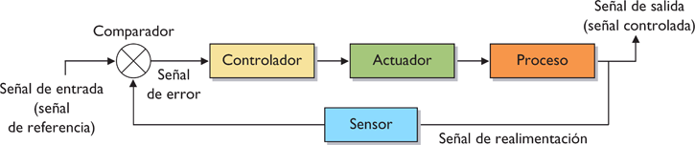
El Sistema de Control
Concepto: Un sistema de control estudia la conducta del sistema con el fin de regularla de un modo conveniente para su supervivencia.
Elementos Básicos:
Método de Control:
1.-Reporte de variación: esta forma de variación requiere que los datos que representan los hechos reales sean comparados con otros que representan los hechos planeados, con el fin de determinar la diferencia.

Slide 93
Método de Control(1):
2.-Decisiones Programadas: otra aplicación de sistema de control implica el desarrollo y la implantación de decisiones programadas. Diseñando el sistema de información de manera que ejecute esas decisiones de rutina, el analista proporciona a los administradores más tiempo para dedicarse a otras decisiones menos estructuradas.
3.-Notificación automática: en este caso, el sistema como tal, no toma decisiones pero como vigila el flujo general de información puede proporcionar datos, cuando sea preciso y en el momento determinado.
El Sistema de Control en las Organizaciones:
El control es uno de los cinco subsistemas corporativos (organización, planificación, coordinación y dirección son los restante) los cuales son muy difíciles de separar con respecto al de control. De ello se desprende todo el proceso administrativo, debe considerarse como un movimiento circular, en el cual todos los subsistemas están ligados intrincadamente, la relación entre la planificación y el control es muy estrecha ya que el directivo fija el objetivo y además normas, ante las cuales se contrastan y evalúan acciones.

Slide 94
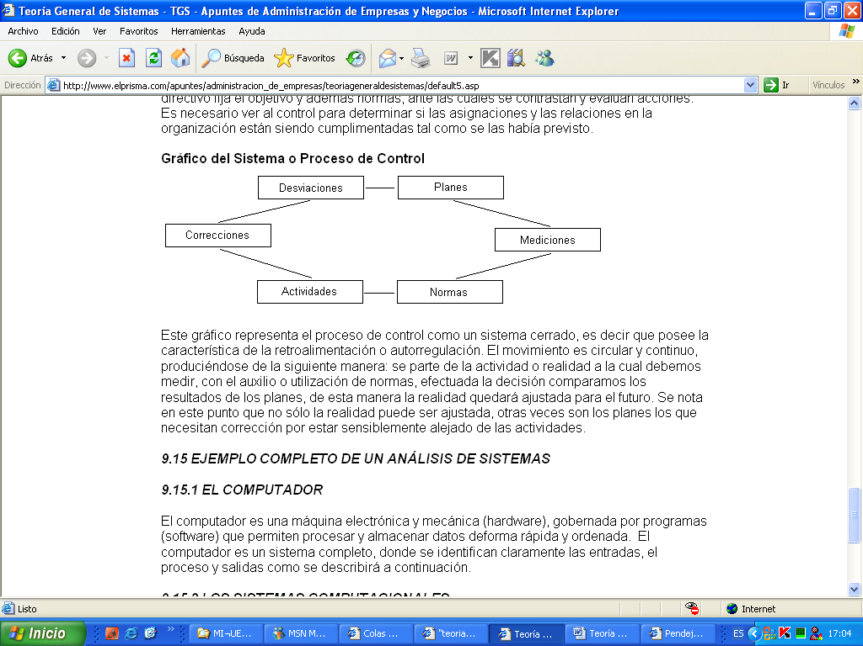
Gráfico del Sistema o Proceso de Control (1)
Gráfico del Sistema o Proceso de Control
Este gráfico representa el proceso de control como un sistema cerrado, es decir que posee la característica de la retroalimentación o autorregulación. El movimiento es circular y continuo, produciéndose de la siguiente manera: se parte de la actividad o realidad a la cual debemos medir, con el auxilio o utilización de normas, efectuada la decisión comparamos los resultados de los planes, de esta manera la realidad quedará ajustada para el futuro. Se nota en este punto que no sólo la realidad puede ser ajustada, otras veces son los planes los que necesitan corrección por estar sensiblemente alejado de las actividades.

Slide 95
Tendencias de la TGS
Paradigma de TGS (Kuhn 1962), aparición de nuevos esquemas conceptuales.
Desarrollo de Matemáticas Complejas para el desarrollo de modelos.
Computarización y Simulación.
Teoría de Compartimentos. (subunidades + Frontera)
Teoría de los Conjuntos. (Sistemas abierto / cerrado)
Teoría de las Gráficas. (Propiedades topológicas)
Teoría de las Redes.
La Cibernética. (Retroalimentación + homeostasis)
Teoría de la Información. (Información = - entropía)
Teoría de los autómatas. (máquinas)
Teoría de los Juegos. (>>Ganancias + << Perdidas)
Teoría de la decisión. (Estadística)
Teoría de las Colas.
Ingeniería de Sistemas. (Planeación, Diseño, evaluación y construcción científica de sistemas hombre – máquina)
Investigación de Operaciones.

Slide 96
Gracias

